Slide 1
SensorHub 蓝牙传感器中枢
基于 BLE 的多设备数据采集与控制系统
主 App 题目
C5 蓝牙设备控制（C 档 · 挑战级）
伴生模块
P1 桌面小组件
技术栈
Kotlin + 协程 + Room + BLE / ESP32 + NimBLE
《Android 移动终端应用开发技术》 + 《移动互联网应用开发实战》
学号：__________ 姓名：__________

Slide 2
一、项目概述
做什么、为什么要做、做到什么程度
要解决的问题
产出规模
BLE 开发有两个门槛：
① 协议栈层次多（GATT 三层 + 异步回调）
② 调试依赖硬件，采购周期卡住学习
本项目构建「采集 + 控制」完整闭环，并刻意加入
自定义协议、断线重连、滤波、自动化规则，
超出「点灯 demo」的复杂度。
Android 端：43 个 Kotlin 文件 · 约 5400 行
ESP32 固件：10 个 C/C++ 文件 · 约 1180 行
单元测试：5 个测试类覆盖核心算法
界面数量：6 个（课程要求 ≥ 4）
运行状态：模拟器实测跑通，APK 9.4 MB
课程最低复杂度标准 | 本项目实现 | 位置
≥4 界面，含列表→详情 | 6 个界面，列表→详情 Navigation + Bundle 传参 | ui/ 五个 Fragment
数据持久化 | Room 三表（readings / rules / devices）+ DataStore | data/
一项硬能力 | BLE 通信（系统级 API，非三方 SDK） | ble/
协程 + ViewModel | 全项目无裸线程；5 个 ViewModel + StateFlow | 全局
权限降级 | 三级降级：蓝牙 / 通知 / 无硬件 | 见架构章
自定义业务逻辑模块 | CRC16 协议帧、卡尔曼滤波、规则引擎、重连策略 | protocol/ domain/
加载 / 空 / 错误态 | UiState 密封接口统一驱动三套视图 | ui/common/
SensorHub · 蓝牙传感器中枢 | C5 蓝牙设备控制 + P1 桌面小组件

Slide 3
二、系统架构
两端结构、分层设计、数据流向
ESP32 下位机
Android 上位机（MVVM + Repository，单向数据流）
传感器层 AHT20 / BMP280 / BH1750
↓ I2C (SCL=22, SDA=21)
协议层 组帧 / CRC16 / 解析
↓
BLE Server (NimBLE) Notify 分包 20B
↓
执行器 LED(PWM) / 有源蜂鸣器
UI 层 Fragment × 5 + Adapter × 3 + 自绘曲线
↓
ViewModel StateFlow<UiState>，viewModelScope 起协程
↓
Repository / Domain 卡尔曼 · 规则引擎 · 重连策略
↓ ↓
BLE 层（Scanner/Connection） Room / DataStore
核心约定：两端共用同一套协议定义 —— firmware/include/config.h 与 Android protocol/Frame.kt 常量必须严格一致，改一端必须同步改另一端。
依赖方向
线程模型
可测试性
UI → ViewModel → Repository → {BLE / Room / Domain}
下层绝不反向依赖上层。
BLE 回调 → Binder 线程
解析 → Default
数据库 → IO
UI → 主线程
protocol/ 与 domain/ 不依赖 Android 框架，
纯 Kotlin，5 个测试类即可覆盖核心算法。
SensorHub · 蓝牙传感器中枢 | C5 蓝牙设备控制 + P1 桌面小组件

Slide 4
三、自定义二进制协议
帧格式、为什么不用 JSON、CRC16 校验
帧格式（20 字节，适配 BLE 默认 MTU）
为什么不用 JSON？
┌──────┬─────┬─────┬─────┬─────┬─────────┬───────┐
│ SOF │ VER │TYPE │ SEQ │ LEN │ PAYLOAD │ CRC16 │
│ 2B │ 1B │ 1B │ 1B │ 1B │ 12B │ 2B │
└──────┴─────┴─────┴─────┴─────┴─────────┴───────┘
AA55 01 大端
一帧体积：JSON ≈ 45B / 二进制 20B
MTU 分包：JSON 至少 3 包 / 二进制 1 包
ESP32 内存：JSON 需解析库 / 二进制栈上组帧
校验：JSON 需额外加 / 二进制天然自带
ESP32 仅 520KB SRAM，二进制是正确选择。
字段 | 作用
SOF | 帧头 AA 55，两字节降低误判概率
VER | 协议版本，便于将来升级兼容
SEQ | 循环序号 0-255，用于检测丢包
LEN | 载荷长度，解析器据此判断帧边界
PAYLOAD | 温度/湿度/气压/光照/BMP温度/健康位
CRC16 | 校验范围 = VER..PAYLOAD，不含 SOF 与自身
浮点数如何传？
统一放大 10 倍转整数：26.5℃ → 265
接收端 ÷10 还原：265 → 26.5f
优点：精度 0.1℃ 足够（传感器本身 ±0.3℃）
无精度丢失、无字节序歧义
12 字节塞下 5 个物理量
CRC 只检错不纠错。策略：检出错误 → 丢弃该帧 → 丢包计数 +1 → UI 显示错误率。
这比「把一个错的值显示给用户」要好得多。
CRC-16/CCITT-FALSE（答辩必背三参数）
多项式 0x1021 · 初值 0xFFFF · 无反射无异或
SensorHub · 蓝牙传感器中枢 | C5 蓝牙设备控制 + P1 桌面小组件

Slide 5
四、关键实现（一）
流式帧解析的滑动窗口 + 指数退避重连
问题：BLE 分包边界 ≠ 协议帧边界
★ 为什么出错只丢 1 字节？
一次回调可能只有半帧，也可能一次来两帧半。
直接「收到一包就当一帧」必然丢数据。
解法：累积缓冲区 + 状态机逐字节推进。
CRC 失败若 reset() 清空缓冲区，会连带丢掉
后面已经收到的好数据。只丢最老的 1 字节
（arraycopy 前移），保证不漏任何潜在帧头。
这就是滑动窗口，代价只是多循环几次。
val payloadLen = buffer[5].toInt() and 0xFF // Byte 有符号，必须 and 0xFF
if (payloadLen > MAX_PAYLOAD) { dropOne(); framesDropped++; continue }
val need = HEADER_SIZE + payloadLen + CRC_SIZE
if (size < need) continue // 还没收满，继续攒
if (Crc16.verifyFrame(buffer.copyOfRange(0, need))) {
out.add(Frame(...)); framesOk++; size = 0 // 校验通过，产出帧
} else {
dropOne(); framesBadCrc++ // ★ 只丢 1 字节，不清空
}
指数退避 + 随机抖动
常见 BLE 错误码 | 含义 | 处理
133 | GATT_ERROR 通用失败 | 退避重试
8 | 连接超时 | 退避重试
22 | 对端主动断开 | 立即重试一次
257 | 配对失败 | 提示重新配对
delay = min(30s, 1s × 2ⁿ) + 0~30% 抖动
· 指数：刚断线很可能马上能连上，快速重试快速恢复；
长时间连不上说明真离开了，继续每秒重试只是白耗电。
· 抖动：多台设备同时断线时，固定延迟会让它们
在完全相同时刻一齐重连（惊群），反而全部失败。
SensorHub · 蓝牙传感器中枢 | C5 蓝牙设备控制 + P1 桌面小组件

Slide 6
五、关键实现（二）
卡尔曼滤波与三重防抖规则引擎
一维卡尔曼滤波 · 五公式（标量版）
规则引擎 · 三重防线
① 预测状态： x̂⁻ = x̂
② 预测协方差： P⁻ = P + Q
③ 卡尔曼增益： K = P⁻ / (P⁻ + R)
④ 更新状态： x̂ = x̂⁻ + K(z − x̂⁻) ← 实际输出
⑤ 更新协方差： P = (1 − K) · P⁻
防线 | 作用 | 不做的后果
连续命中 N 次 | 防噪声误报 | 一次尖峰就触发
5 秒冷却 | 防刷屏 | 通知栏爆炸
滞回比较 | 防阈值抖动 | 反复触发/解除
参数 | 调大效果 | 本项目取值依据
Q 过程噪声 | 更信测量→响应快但抖 | 0.01（室内每秒变化远小于此）
R 测量噪声 | 更信预测→平滑但迟钝 | 0.1（AHT20 ±0.3℃，方差≈0.09）
滞回比较器是什么
温度 > 30.0 触发报警后，必须降到 < 28.5 才解除。
中间 1.5℃ 的「死区」避免在临界点反复横跳。
这是温控器与施密特触发器的标准做法。
K 会自动收敛：起初 P 大 → K≈1 全信测量（快速跟上真值）；
随后 P 减小 → K 变小（输出越来越平滑）。
这正是卡尔曼优于固定窗口平均的本质原因。
UI 可实时切换对比（演示亮点）
原始值 / 滑动平均(N=5) / 卡尔曼滤波 三档热切换
阶跃响应：卡尔曼 ≈3 周期 vs 滑动平均 ≈5 周期
SensorHub · 蓝牙传感器中枢 | C5 蓝牙设备控制 + P1 桌面小组件

Slide 7
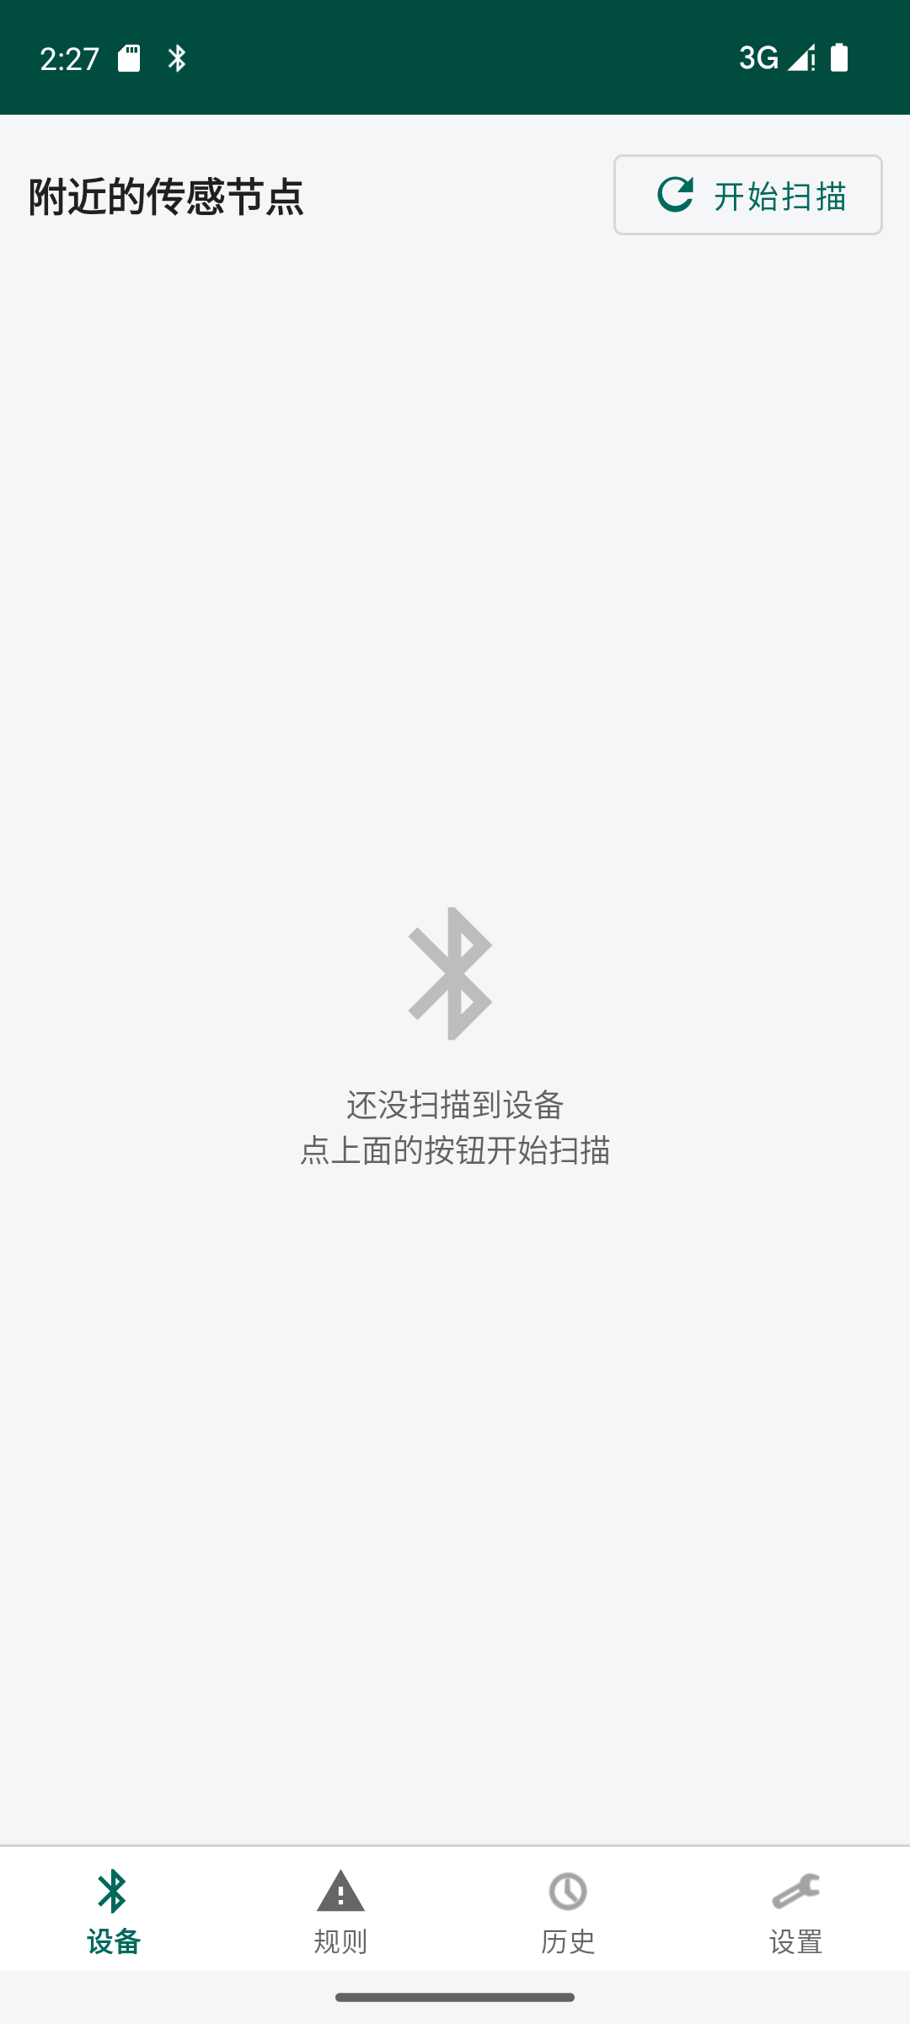
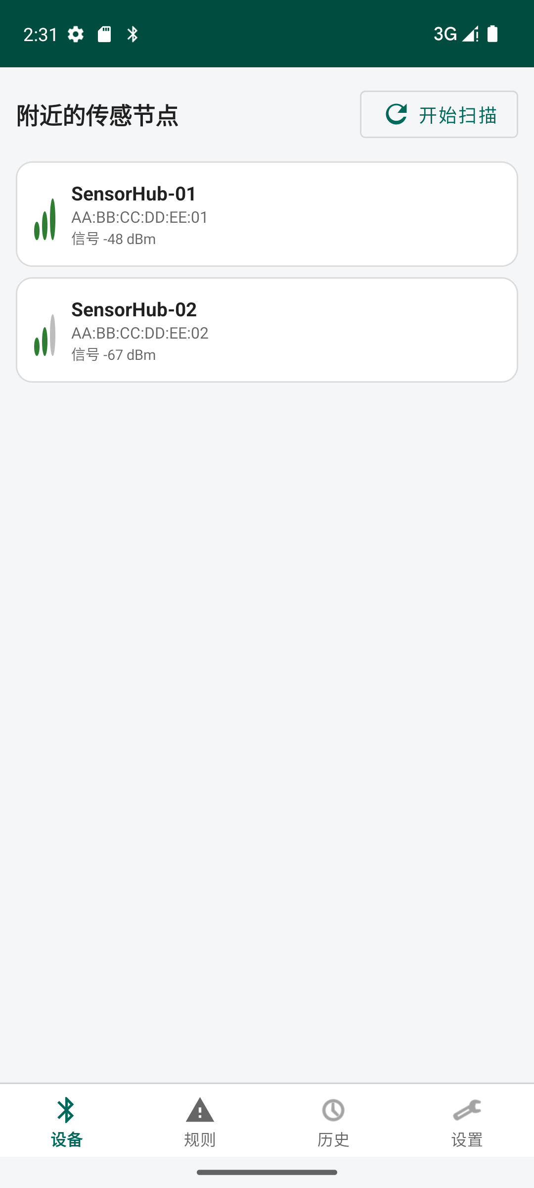
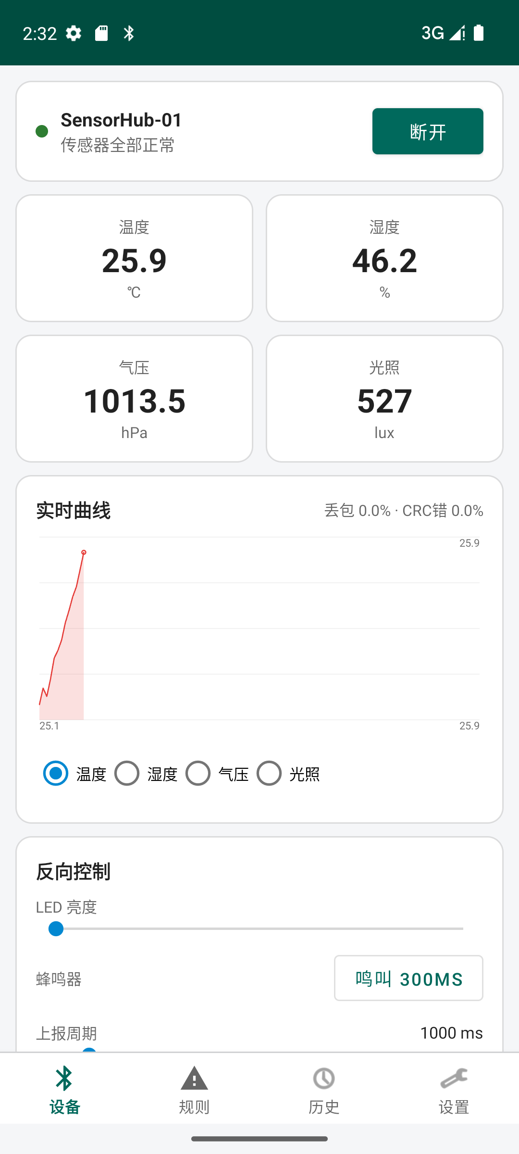
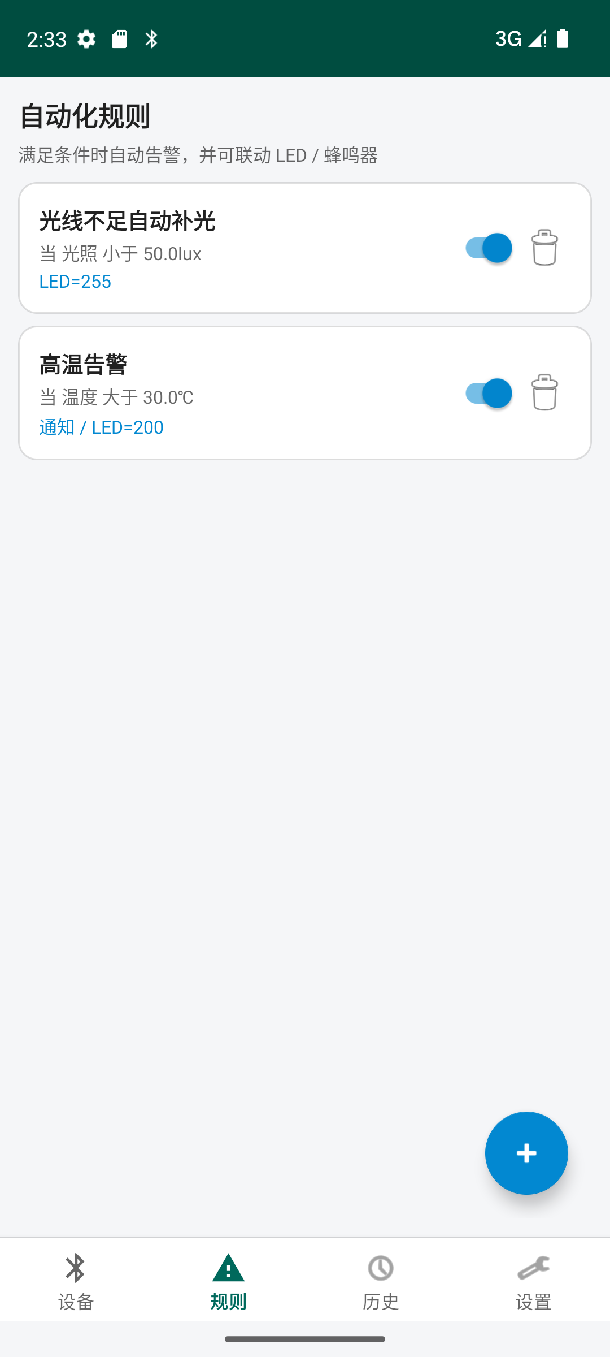
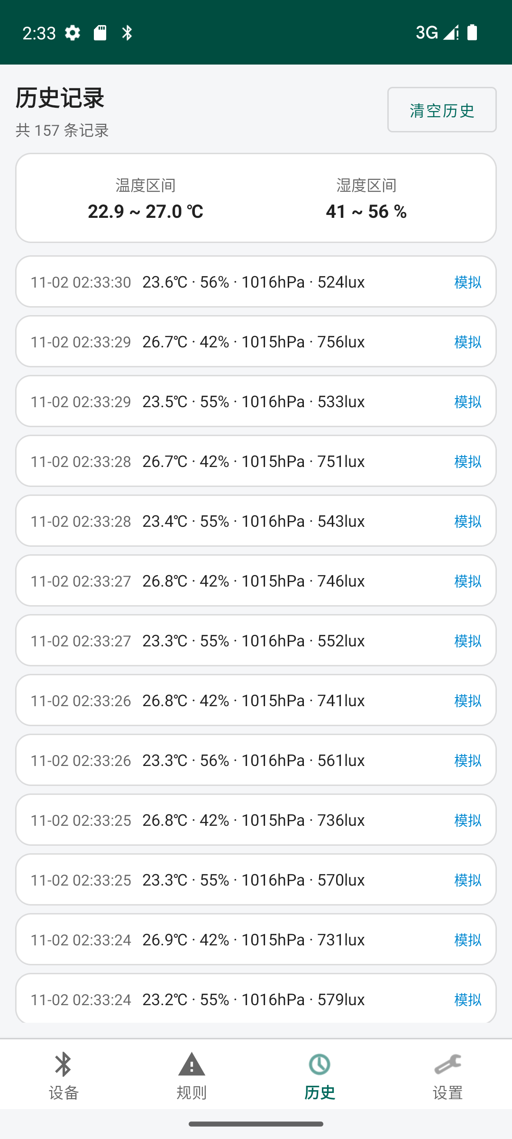
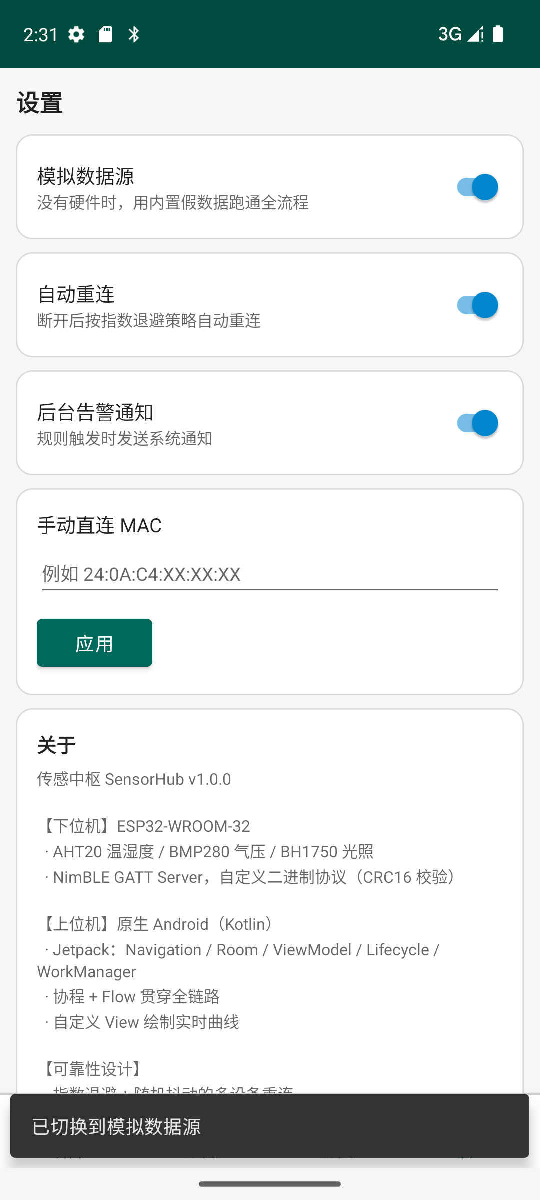
六、界面与运行效果
模拟器实测（Pixel_7 · API 33 · 1080×2400）
① 主界面
② 设备列表
③ 设备详情
实测结果：扫描出现 SensorHub-01 (−48 dBm) 与 SensorHub-02 (−67 dBm)；连接后显示 25.9℃，实时曲线滚动，
状态灯变绿，链路质量「丢包 0.0% · CRC 错 0.0%」。走的是模拟数据源——它生成真实二进制帧喂给同一个解析器。
④ 自动化规则
⑤ 历史记录
⑥ 设置与降级
SensorHub · 蓝牙传感器中枢 | C5 蓝牙设备控制 + P1 桌面小组件

Slide 8
七、伴生模块 P1 · 桌面小组件
RemoteViews 原理、刷新策略、明确的技术取舍
小组件运行在哪里？
刷新策略：为什么不能靠系统自动刷新
运行在桌面进程（Launcher），不在本 App 进程。
· 拿不到自己的 View，不能 findViewById
· 只能用 RemoteViews「远程描述」界面
· 跨进程通信靠 AppWidgetManager
RemoteViews 本质 = 可序列化的界面操作指令集合：
setTextViewText / setTextColor / setOnClickPendingIntent
→ updateAppWidget() 打包发过去
系统最小间隔是 30 分钟，对实时温湿度毫无意义。
改为主动推送：Service 收到 BLE 帧
→ updateWidgetData() → updateAppWidget()
实现「秒级」刷新。
⚠ 明确的技术取舍（主动说明优于被问出）
局限：用进程内静态缓存 lastData，App 进程被回收后
小组件显示「暂无数据」。
更健壮做法：存 Room，小组件异步查询。
为何没做：onUpdate 跑在桌面进程主线程，不允许耗时
操作（含数据库查询，可能 ANR），需引入 RemoteViewsService。
RemoteViews 支持 | 不支持
TextView / ImageView / Button | 任何自定义 View
LinearLayout / FrameLayout / RelativeLayout | RecyclerView
AnalogClock / Chronometer | ConstraintLayout（API 31 前）
ListView / GridView / StackView | ViewPager
空态与状态着色
数据为 null 时显示「-- 暂无数据」而非留白；
温度 > 30℃ 时 setTextColor 染红，桌面一眼看出异常。
因此实时曲线（自定义 View）无法放进小组件 ——
小组件只展示三个数值文本 + 时间，这是能力范围内的最优设计。
SensorHub · 蓝牙传感器中枢 | C5 蓝牙设备控制 + P1 桌面小组件

Slide 9
八、测试与问题解决
5 个单元测试类 + 17 个真实问题及修复
单元测试类 | 核心用例
Crc16Test | 已知向量、单比特翻转必被检出、大端写入
FrameParserTest | 半帧分片、一次两帧半、错帧只丢 1 字节
KalmanFilterTest | 常值收敛、阶跃响应、增益单调收敛
RuleEngineTest | 单次不触发、连续 N 次触发、冷却、滞回
ReconnectPolicyTest | 指数增长、抖动范围、上限封顶
典型问题 | 根因 → 修复
AGP 9 报 kotlin.android 插件多余 | AGP 9 内置 Kotlin → 删除插件声明
Gradle 版本不足 9.6.0 | 官方源被墙 → 改用腾讯镜像
Unresolved reference 'pow' | Kotlin 移除 Float 版 → 用 Math.pow
启动崩溃 SwitchCompat.makeLayout | M2 主题误用 M3 组件 → 换 SwitchMaterial
BH1750 读数恒为 0 | 两处各建对象 → 改文件级 static 单例
printf("%ulu") 输出错乱 | 非法格式符 → 改 %u + 强转
连上但收不到数据 | 漏写 CCCD → 补第二步写 ENABLE
为什么只测 protocol/ 与 domain/？
BLE 与 UI 依赖 Android 框架，需 Robolectric，成本高、
稳定性差。把核心算法设计成不依赖 Android 的纯 Kotlin，
正是为了让它们能被低成本测试 —— 分层的直接收益。
集成验证（模拟器实测）
已知局限（诚实列出）
① assembleDebug → BUILD SUCCESSFUL（APK 9.4 MB）
② 安装 + 授权三项权限
③ 开启模拟数据源 → 扫描 → 出现两台设备
④ 连接 → 12 秒后数据跑起来，丢包 0.0%
⑤ 规则页 / 历史页均正常渲染
· 小组件数据在进程死亡后丢失（改用 RemoteViewsService）
· 未做真实硬件联调（硬件已采购，尚未接线）
· 无配对加密（可加 LE Secure Connections）
· 数据库无迁移代码（version=1，加字段时需补）
· 未做多设备并发压测（现仅 2 台）
SensorHub · 蓝牙传感器中枢 | C5 蓝牙设备控制 + P1 桌面小组件

Slide 10
九、总结与展望
技术亮点、个人收获、改进方向
八个技术亮点
个人收获
1. 自定义二进制协议 + CRC16（20B 适配 MTU）
2. 流式解析 + 滑动窗口（错帧只丢 1 字节）
3. 指数退避 + 随机抖动重连（避免惊群）
4. 卡尔曼滤波（Q/R 有物理依据，增益自收敛）
5. 三重防抖规则引擎（命中+冷却+滞回）
6. 双温度源交叉校验（AHT20 与 BMP280 互盯）
7. 模拟数据源走真实协议栈（无硬件全链路验证）
8. 纯自绘实时曲线（环形缓冲，无三方图表库）
协议：理解「为什么嵌入式不用 JSON」，学会设计
带校验、带序号、带长度的帧格式
异步：callbackFlow 把 Java 回调包装成挂起函数；
理解 repeatOnLifecycle 与 launchWhen 的本质区别
架构：分层带来的可测试性
可靠：「能跑」与「恶劣条件下稳定跑」是两回事
调试：崩溃堆栈 → 源码行 → 属性缺失 → 版本不匹配
后续改进方向
结语
本项目的价值不在于「做了一个能连蓝牙的 App」，
而在于把实验室 demo 与工程产品之间的那段
距离走了多少：
带校验的协议 · 能自愈的连接
不误报的告警 · 优雅降级的权限
可裁剪的存储
这些不炫技，但决定了软件能否在真实环境中被信任。
1. 真实硬件联调，用 nRF Connect 交叉验证协议
2. 多设备并发压测（2 台 → 5 台），观察信道竞争
3. 安全加固：BLE Pairing / LE Secure Connections
4. 历史记录导出 CSV
5. 接入 MQTT，推送到 Home Assistant
6. 小组件改用 RemoteViewsService 从 Room 查询
SensorHub · 蓝牙传感器中枢 | C5 蓝牙设备控制 + P1 桌面小组件

